Slide 1
冀教版六年级数学下册第六单元
旅游方案
WWW.PPT818.COM

Slide 2
教学目标
1.经历了解旅游方案，计算费用并讨论方案的过程；
2.能运用数与代数的知识和生活经验，解决旅游中的实际问题；
3.体会数学与生活的密切联系，获得用数学解决问题的经验。

Slide 3
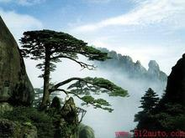
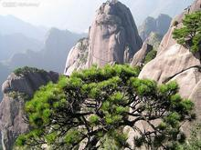
游览的景点：黄山
“十·一”国庆节快到了，亮亮一家人去黄山玩，真是太棒了！
这次旅游，我们来做活动的策划者和组织者。寻找和解决旅游中的数学问题。这对我们来说，是一次不小的挑战。我们小组的成员先通过集体讨论，把时间安排、住宿方案、经费计算作为研究的主要问题。

Slide 4
方案一 参加旅行社组团旅游
如果一家人全去，要准备多少钱呢？
黄山五日游
成人每位800元
小学生每位400元
答案：800×2+400=2000（元）。

Slide 5
方案二 乘火车，自己安排旅游
亮亮超过1.5米，该买成人车票。
费用估计
火车票：单程每张143元
住 宿：标准间120元/日
三人间150元/日
吃 饭：每人每天50元
交通费：每天大约30—80元
交通费就按平均数55元算吧。
分组合作完成

Slide 6
答案：单位：元
 | 单价 | 费用 | 总价
火车票 | 143 | 143×3×2
住宿 | 150 | 150×5
吃饭 | 50 | 50×5×3
交通费 | 55 | 55×5
合计
858
750
750
275
2633

Slide 7
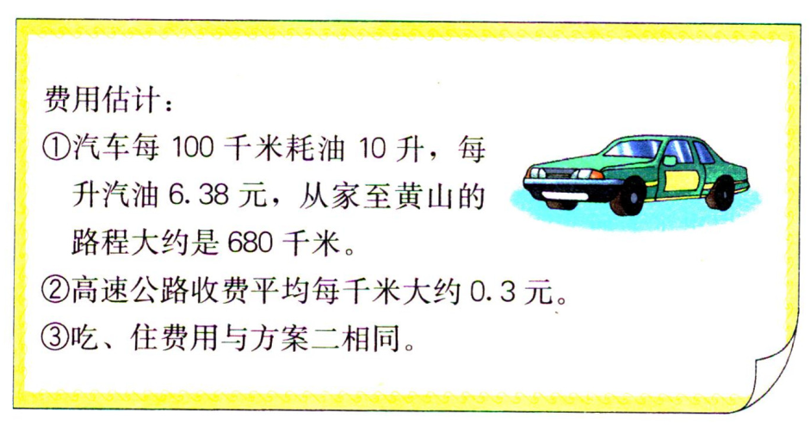
方案三 由爸爸开车去旅游

Slide 8
方案三费用估算
汽车需要的油费：
单程：680÷100×10=68（升）
往返：68×2=136（升）
费用：136×6.38=867.68（元)
高速公路费：680×0.3×2=408(元)
总费用：867.68+408+750+750=2775.68(元)

Slide 9
1.哪个方案最省钱，哪个方案最费钱？
2.对上面三个方案的优势和劣势作出评价？

Slide 10
议一议
你能解释一下为什么旅行社的费用最少吗？

Slide 11
课堂小结
同学们，今天我们运用所学的数学知识和方法共同解决了旅游中的一些问题，其实，生活中处处有数学，数学与我们的生活紧密相连，让我们用数学的眼睛去观察周围这个美丽的世界！

